Slide 1
家/校/巧/沟/通/携/手/共/成/长
家校沟通教师培训
2023年家校沟通培训：教师应该如何与家长进行有效沟通
三个原则
主要途径
方法技巧
泸县石桥镇教管中心 彭学军
2023年5月9日

Slide 2
前言
家校沟通会为孩子的健康成长营造良好的氛围。
家校沟通对教师自身素质的提高起很大促进作用 。
家校沟通是树立学校形象和师德品牌的最有效途径。
家校沟通对于学生的成长十分关键。

Slide 3
目录
家校沟通遵循的三个原则
家校沟通的主要途径
家校沟通的方法技巧

Slide 4
第一部分
家校沟通遵循的
三个原则
教师应该如何与家长进行有效沟通

Slide 5
1、谦和而不迁怒，绝不居高临下，盛气凌人 。
2、中正而不偏执，坚持因材施教，不计报酬。
3、理解而不拆台，务必相互包容，避免摩擦
关键词：尊重 态度 平等 肯定
协作 主动 专业 换位 朋友
沟通的前提是心态，沟通成功与否的关键是态度

Slide 6
第二部分
家校沟通的
主要途径
教师应该如何与家长进行有效沟通

Slide 7
家长会的方式
(一）、建立家校联络簿
（二）、精心组织好每一次家长会
家长会的主要方式
1、设计要温馨、实用。
2、批阅要持之以恒。
3、成长乐章的延伸。
4、纳入学生个人的档案袋。
关键词
会前充分准备，目的明确，
内容充实，中心突出 。
事先充分调研、周密计划。
仪表、装束要端庄。
1、汇报式。
2、讨论式。
3、交流式。
4、展评式。
5、表演式。
6、综合式。
切忌“告状会”

Slide 8
（三）、理性对待临时性的会面
关键词
探讨问题，避免告状；专心聆听，了解感受：表示理解，肯定用心；心平气和，解决问题 。
（四）、适时进行家庭访问
整天键对键，也要面对面
1、沟通式 —交换建议、共同商量 ；态度诚恳，切忌强硬 。具有不可替代性。
2、谈心式 —交流学校及班级管理、学生本人情况、家长素质、教育方法。培养相互的情感。
3、相助式—拉近关系，了解学生家庭背景，注意学生心理变化，提供新的帮助。

Slide 9
（五）、运用现代通讯手段进行联络
1、多赞美，少批评，谈问题，少报告。
2、因人而异，运用共同语言。
3、注意电话或短信中的语辞和声调。
4、要充分发挥语言艺术的魅力。
（六）、运用网络进行联络
1、QQ群、微信群和钉钉讨论。
2、推荐家长关注学校公众号了解学校相关信息

Slide 10
第三部分
家校沟通的
方法技巧
教师应该如何与家长进行有效沟通

Slide 11
（一）、真诚相待，善于倾听，信任尊重家长
1
教师要以真诚与平等的态度对待学生家长
取得他们的信任，争取他们最好的配合，共同探讨对孩子的最佳教育方法，以达到共同的教育目的。
班主任在于家长沟通时，要避免伤害家长的感情，不要使用讽刺、挖苦的语言。
通过沟通，使家长真正感到：老师是在尽职尽责、尽心尽力地教育自己的孩子。
并适时通过各种途径向家长传递教育的正确方法，以取得家长的配合。
有些教师属于“报喜型”，只讲优点，不讲缺点，使家长不能全面了解孩子，不能很好的配合学校工作，不能让家长说：我的孩子奖状拿回来不少，到最后还是没有考上学。应让家长全面了解孩子在校表现。

Slide 12
2
成功的老师通常是最佳的倾听者
倾听有两个好处，一是造成平等的谈话气氛，二是便于我们从中捕捉信息。
如果说得多，听得少，只顾自己痛快，一通说，家长的耳朵塞满了，自己想说的没有说出来，这样的谈话效果可想而知。与家长沟通，我们不妨换个方式，班主任、教师，做个好听众，这又将如何呢？
3
要克服互相埋怨的情绪
由于班主任与家长对学校教育工作中困难认识不一致，特别是当教育教学效果不佳时，双方就容易产生互相埋怨的情绪。一方埋怨老师不会“教”，对孩子有偏见；另一方埋怨家长家教不严，纵容、袒护其子女。
此外，由于所处环境的不同，如果双方缺乏沟通，就会导致对立情绪，最终将会对学生产生不利的影响。

Slide 13
（二）、教师要用行动赢得家长的信任
1、教师要努力提高自己的业务能力 。
2、教师在作业的批改、班级的管理上，学生活动的组织等方面要认真负责 。
3、第一次与家长交互活动很重要
重视第一次与家长见面
① 使家长相信孩子的老师是位好老师；
② 使家长相信孩子的老师是位可以令他们信任的老师；
③ 提出明确的班级管理要求，取得最初的配合与理解；
④ 要让家长对老师所说的话深信不疑。

Slide 14
（三）、对不同类型的家长采取不同的沟通方式
1.对有教养的家长，我们要坦白相告
2.对溺爱型的家长，我们先肯定孩子的长处
3.对放任不管型的家长，我们要多报喜、少报忧
4.对后进生的家长，让家长有信心
5.对气势汹汹的家长，以理服人

Slide 15
几中主要的家长类型
1、过分依赖学校，孩子送到学校就不管不问了。---依赖型
这一问题存在的原因可能有：
① 家长工作忙，忙工作、忙生意等，从不主动与学校联系。
② 家长责任意识不强，认为孩子送到学校，教育孩子就是学校的事情了。经常听到家长对老师说：老师，孩子我就交给你了，拜托了。或者说：我说十句也抵不上你一句，孩子不听我的，听老师的，请你多费心。
③ 还有的家长在家中确实管不住孩子，又怕孩子进入社会沾染坏习气，就送到学校，老师只要看住就行，学不学不重要，从而使这些孩子变成我们管理中最费劲的一族。

Slide 16
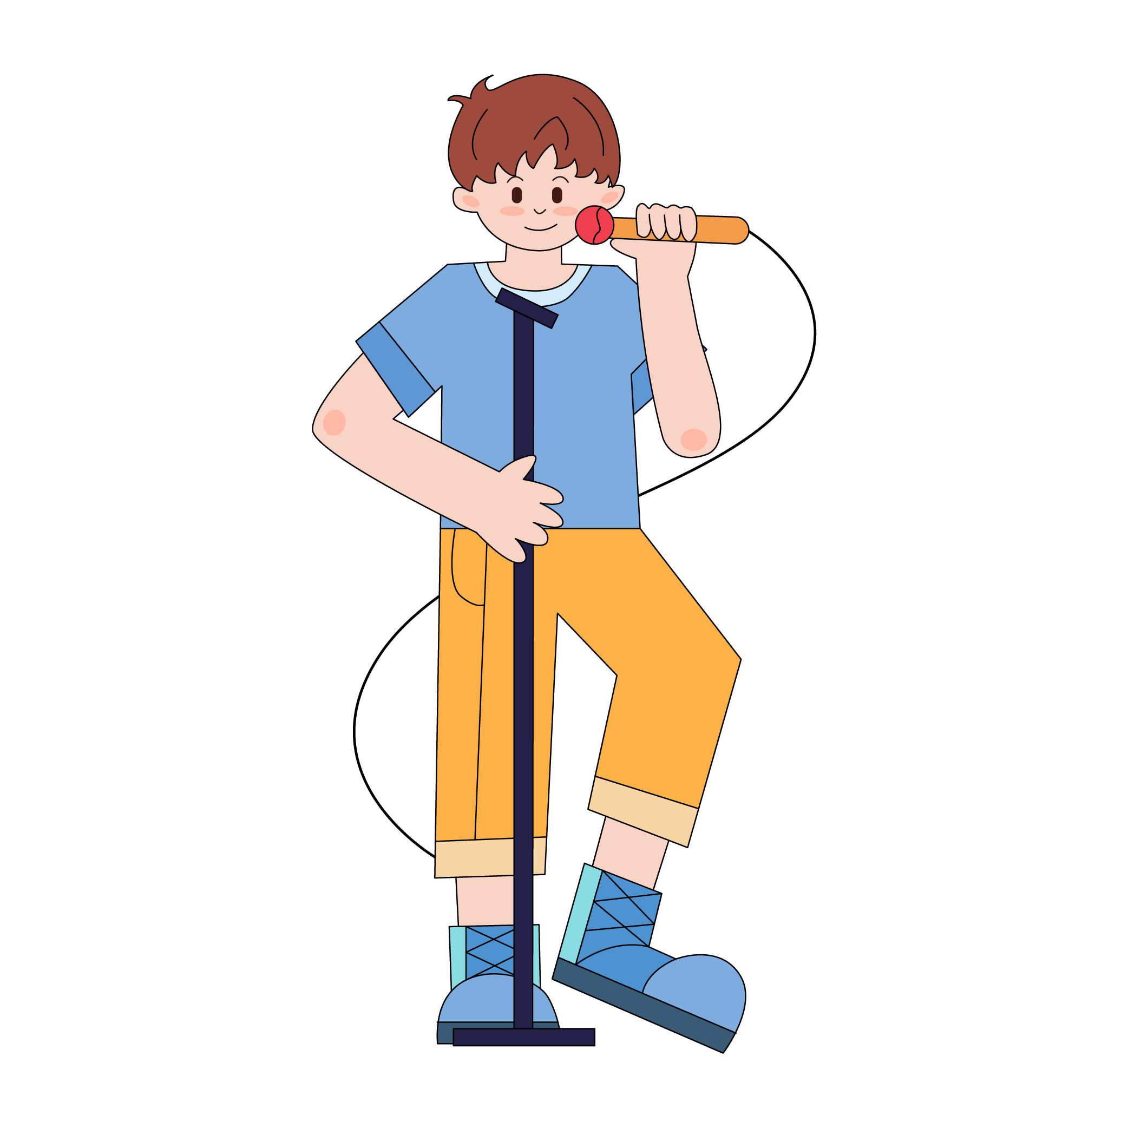
2、站在学校的对立面。---对立型
这些家长对学校工作求全责备，不允许学校和老师有丝毫差错。“孩子交给你了，出了问题我可跟你没完。”这样的家长毕竟是少数，我只是旁观过，自己没有亲身经历过。
3、护短，不把真实的情况拿出来交流。---护短型
这类家长没有从思想上认识到学校和家长在教育孩子上是一致的，老师把在校的事实摆出来，他不认同，反而认为老师在针对自己的孩子。

Slide 17
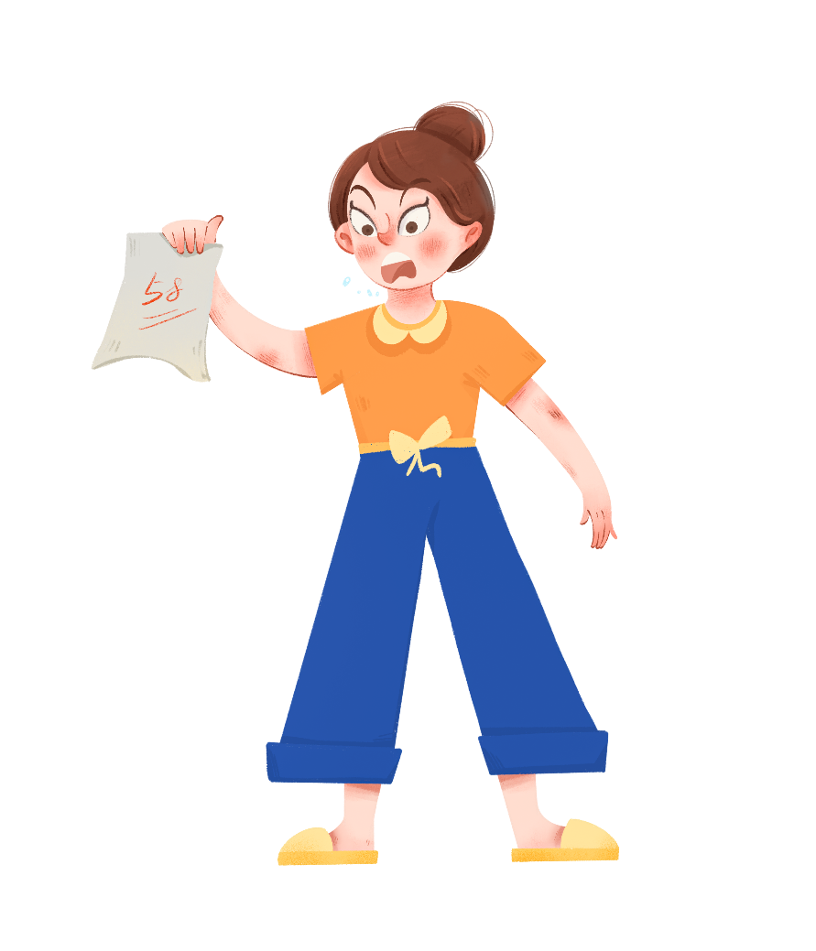
家校联系教师几个常见错误类型
1、平时不跟家长联系，不肯借助家长的力量。
还有的教师平时不跟家长联系，自己尽了很大努力，也转变不了孩子，干脆放弃。---单打独斗型
为什么不借助家长的力量呢？教师与家长联手合作，力量不是更大么？
2.有些教师不尊重家长，对文化水平低的家长有轻视态度，不讲情面、训斥、指责，引起家长反感，这样就把家长推到对立面；有些教师有问题动不动就请家长，次数多了，孩子烦了，家长倦了，并没有什么好的效果。
---报忧型轻视家长，训斥、指责或者动不动就请家长

Slide 18
家校联系教师几个常见错误类型
3、过多的关注成绩，忽视了能力的培养，忽视了情感态度价值观的培养，忽视了德育。---成绩至上
4、联系少，发现问题时已经较为严重，错过最佳教育时期。---亡羊补牢

Slide 19
对策:讲求艺术，巧妙接待不同类型家长。
①对于有教养的家长；
尽可能将学生的表现如实向家长反映，主动请他们提出意见和建议，认真倾听，充分肯定和采纳合理化建议，并适时提出自己的看法，和家长一起，同心协力，共同做好对学生的教育工作。
②对于溺爱型的家长；
应先肯定学生的长处，对学生的良好表现予以真挚的赞赏和表扬，然后再适时指出不足。要充分尊重家长的感情，肯定家长热爱子女的正确性，使对方在心理上能接纳你的意见。同时，也要用恳切的语言指出，溺爱对孩子成长的危害，耐心热情的帮助和说服家长采取正确的方式来教育子女，启发家长实事求是的反映学生情况，千万不要因溺爱而隐瞒孩子的过失。

Slide 20
③对于后进生的家长；
我们要让家长对自己的孩子充满信心 ，孩子成绩不理想的原因很多，只有多见面，多沟通，才能尽快找出原因，采取措施，使孩子获得进步，而且在我们老师的眼里所有的孩子都是可爱的，我们不能用成绩这唯一的标准来评价学生，要尽量挖掘其闪光点 。
一定要让家长看到孩子的长处，看到孩子的进步，看到希望。对缺点不能不谈，但不要言过其实，更不能用“这孩子很笨”这样的话。说优点时要热情，有力度，说缺点是语气要婉转，这样家长会对孩子充满信心，才会主动与老师交流，配合老师工作。

Slide 21
④ 对于放任不管型的家长；
要多报喜，少报忧，使家长认识到孩子的发展前途，激发家长对孩子的爱心与期望心理，改变放任不管态度，吸引他们主动参与对孩子的教育活动。 同时，要委婉的指出放任不管对孩子的影响，生活在一个缺乏爱心的家庭中对孩子来讲是痛苦的，增强家长的关心程度，加强家长与子女之间的感情，为学生的良好发展创造一个合适的环境。
⑤ 对于气势汹汹的家长；
我们要以理服人，不要以眼还眼、以牙还牙，一定要沉得住气才行。最有效的做法是面带微笑，请他先平静自己的心绪，说明原因，通过调查取证，再来剖析事情的原因和经过，再处理起来就会得心应手。
只要保持一个融洽的气氛，多么尴尬或困难的场合，都能轻易地度过，赢得家长的好感，体现自己的宽容、大度，从而最终消除误解和矛盾。

Slide 22
（四 ） 教师指导家长
1.方法上－－如何说
敞开自己的心胸、接受批评
主动并定期与家长联系
多以预防行动代替治疗行动
告诉家长明确可行的教育方式
秉持开心和尊重的态度

Slide 23
2.內容上－－说什么
学习的內容：教学目标、活动、家庭作业、学习成就的表現、学习困扰。
常规训练
行为表现
如何提供协助
班上的消息
关于家庭教育方面的指导
3.教师应让家长知道的事
教师对学生的期望
子女在学校的表现：定期的。如：短信、电话、信函等。
家长能提供的协助：子女读书不受干扰的环境、协助功課、简单教学，能为学校提供的时间、服务、接送、精神上的协助
期望达成的方式

Slide 24
技巧上－－交谈时
教导父母正确的教育态度
以20分钟为宜
大方端庄
不当面批评学生
以家长立场思考学生问题、对事不对人
表现友善、轻松的态度：真诚、倾听、接纳、配合家长教育程度
不在家长面前，批评別人，如其他教师或父母
不要用「审问」的方式
把握变通、具有弹性的谈话
给予适时的爱与关注──当孩子受挫时，才会主动寻求协助；
非无条件的完全给予帮助。
尊重孩子，听听孩子的心声──不要把孩子视为所有物、宠物 ，完成自己未达成心愿的替代者。
善用赏罚──多鼓励，少责罚。
要让孩子感受到父母持续的爱。
管教态度一致──不依自己的心情而异，不因不同人有別，免得孩子看父母臉色行事，見人說人話。

Slide 25
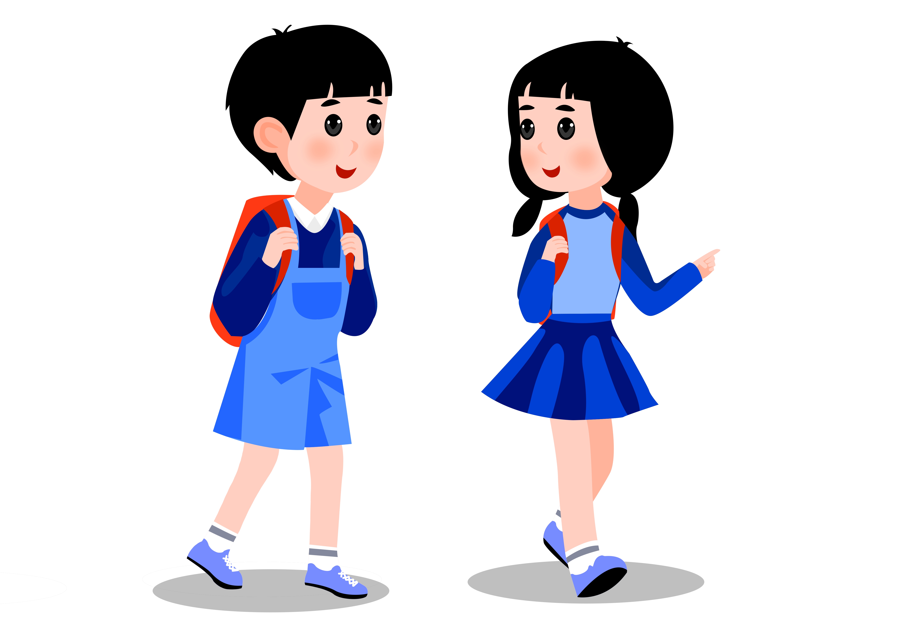
掌握沟通中的非言语技巧
交谈信息中肢体语言占55%，声音占38%，内容占7%，
与家长保持平行的目光交流，避免仰视、俯视的眼光或游离的眼神。
用微笑、点头等表示对家长的尊重，用身体前倾间或以“对”或“是”等短语回应来表示对话题饶有兴趣，最好能动笔记录家长谈话的要点。
注意力集中，不要边谈边干其他事情，心不在焉。
在和家长沟通前、沟通中，要注意观察家长的情绪。当家长情绪不好时，最好不要“追”着家长谈话，可等家长情绪好转时再沟通。

Slide 26
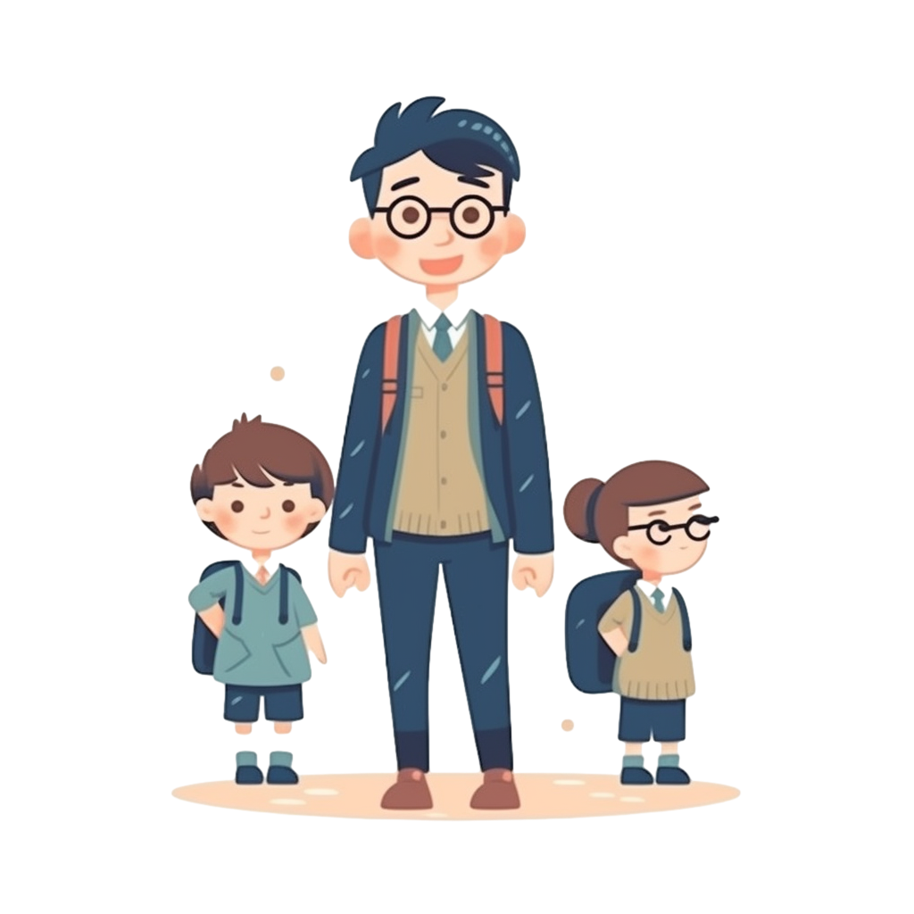
教导父母培养孩子的生活能力
起居自理的能力──放手让孩子尝试。
整理物品的能力──取用或放回，不要剥夺他独立自主的权利。
有始有终的耐力──不要常常虎头蛇尾，半途而废。
与人相处的能力──尊重別人、原谅別人。
创造思考的能力。协助父母陪孩子一起成长。
协助父母扮演好父母的角色。
在很多时候不是你为他们做什么，而是你教导他们能为自己做什么

Slide 27
教师如何与家长沟通
记住，无论在任何時候，“家长是你最亲密的盟友”，让家长知道你的这个想法，並表达出你也一样愿意，尽可能地给他的子女最好的教育。

